Slide 1
Lesson 9. IDS/IPS, SIEM

Slide 2
Outline
IDS/IPS
SIEM
Labs

Slide 3
IDS – Intrusion Detection System
The main function of an IDS is to warn about suspicious activity taking place, but not to prevent them
An IDS specifically looks for suspicious activity and events that might be the result of a virus, worm or hacker
Notes:
IDS – Hệ thống phát hiện xâm nhập
Chức năng chính của IDS là cảnh báo về hoạt động đáng ngờ đang diễn ra, nhưng không ngăn chặn chúng.
IDS đặc biệt tìm kiếm các hoạt động và sự kiện đáng ngờ có thể là kết quả của vi-rút, sâu hoặc tin tặc

Slide 4
IDS – Intrusion Detection System
All IDS have three things in commons:
Sensors: collect traffic and user activity data and sends to analyzer
Analyzer: looks for suspicious activity
Administrator interface: If analyzer detects suspicious activity, sends an alert to the Admin interface.
Notes:
Tất cả các IDS đều có ba điểm chung:
Cảm biến: thu thập dữ liệu lưu lượng truy cập và hoạt động của người dùng và gửi đến bộ phân tích
Trình phân tích: tìm kiếm hoạt động đáng ngờ
Giao diện quản trị viên: Nếu máy phân tích phát hiện hoạt động đáng ngờ, hãy gửi cảnh báo đến giao diện Quản trị viên.

Slide 5
IDS – Intrusion Detection System
Types of IDS
NIDS
- Use sensors to monitor all network traffic
- Cannot see the activities within the computer itself
HIDS
- Install on workstations/Servers
- Watches for abnormal activity
Notes:
Các loại ID
NIDS
- Sử dụng các cảm biến để giám sát tất cả lưu lượng mạng
- Không xem được các hoạt động bên trong máy tính
HIDS
- Cài đặt trên máy trạm/Server
- Theo dõi hoạt động bất thường

Slide 6
IDS – Intrusion Detection System
Signature based
Pattern matching
Stateful matching
Anomaly based
Statistical anomaly based
Protocol anomaly based
Traffic anomaly based
Rule based
Notes:
Chữ ký dựa trên
khớp mẫu
khớp trạng thái
dựa trên sự bất thường
Thống kê bất thường dựa trên
Giao thức bất thường dựa trên
Giao thông bất thường dựa trên
Dựa trên quy tắc

Slide 7
IPS – Intrusion Prevention System
IPS is any device (hardware or software) that has the ability to detect attacks, both known and unknown, and prevent the attack from being successful
Classification of IPS
- HIPS
- NIPS

Slide 8
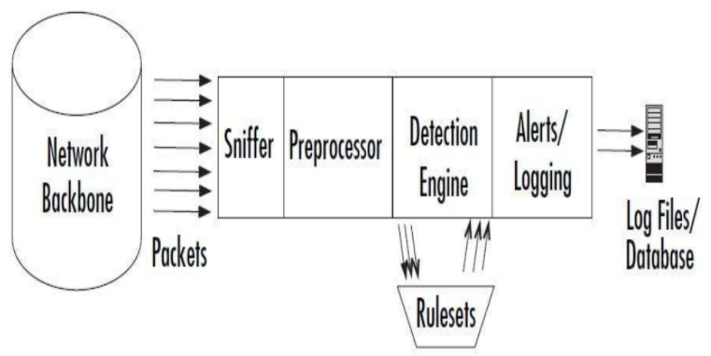
Lab : Snort IDS
There are four basic components of Snort’s architecture:
The Sniffer
The Preprocessor
The Detection Engine
The Output

Slide 9
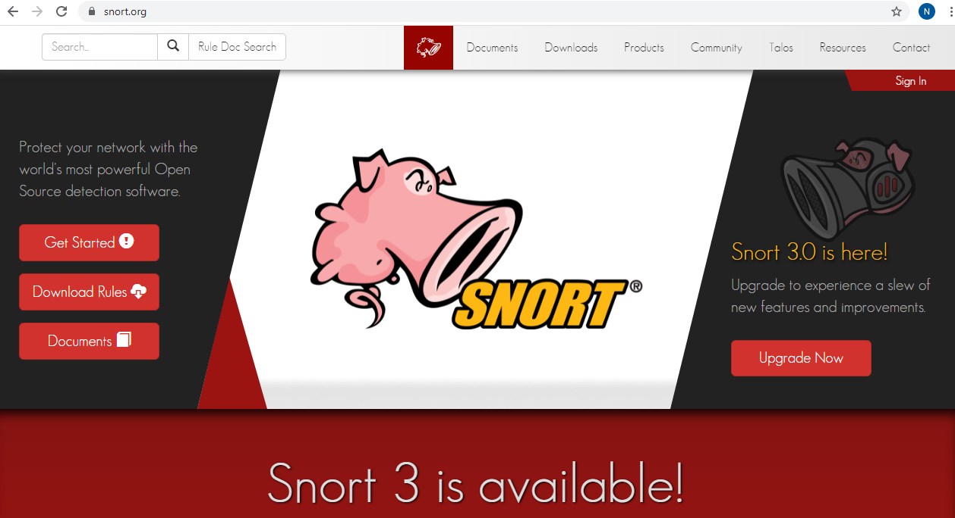

Slide 10
SIEM Security Information and Event Management

Slide 11
Giới thiệu
SIEM được thiết kế thu thập thông tin nhật ký các sự kiện an ninh từ các thiết bị đầu cuối và lưu trữ dữ liệu một cách tập trung
Cho phép phân tích tập trung và báo cáo các sự kiện an toàn mạng của tổ chức
Phát hiện các cuộc tấn công mà không thể phát hiện được theo phương pháp thông thường
Có thể ngăn chặn các cuộc tấn công mà chúng phát hiện ra

Slide 12
Kiến trúc SIEM
Phần mềm SIEM cài đặt trên máy chủ cục bộ
Phần cứng hoặc máy ảo dành riêng cho SIEM
Dịch vụ đám mây SIEM

Slide 13
Lợi ích của SIEM
Quản lý tập trung
Giám sát an toàn mạng
Cải thiện hiệu quả trong hoạt động xử lý sự cố

Slide 14
Quản lý tập trung
Tập hợp dữ liệu thông qua giải pháp nhật ký tập trung
Mỗi thiết bị đầu cuối cần có hệ thống ghi lại sự kiện an ninh và thường xuyên truyền log về máy chủ SIEM
Máy chủ SIEM nhận dữ liệu nhật ký từ rất nhiều thiết bị khác nhau và sau đó thực hiện thống kê, phân tích, báo cáo
Tạo ra báo cáo duy nhất cho thấy sự tương quan giữa các sự kiện an ninh của các thiết bị

Slide 15
Giám sát an toàn mạng
Nhiều thiết bị có khả năng ghi log sự kiện an ninh nhưng thiếu khả năng phân tích để xác định các hành vi độc hại
SIEM có khả năng cho thấy sự tương quan sự kiện giữa các thiết bị
SIEM thấy được nhiều phần khác nhau của các cuộc tấn công thông quan nhiều thiết bị và sau đó tái cấu trúc lại chuỗi sự kiện và xác định cuộc tấn công ban đầu là gì và nó đã thành công hay chưa.

Slide 16
Ví dụ:
IPS có thể thấy được một phần của cuộc tấn công và HĐH của máy chủ mục tiêu cũng cho thấy một phần khác của cuộc tấn công đó
SIEM có thể kiểm tra dữ liệu nhật ký của tất cả các sự kiện này và xác định máy chủ mục tiêu đó đã bị nhiễm mã độc hay tấn công thành công hay chưa
Từ đó có thể thực hiện cách ly chúng ra một mạng riêng và xử lý cuộc tấn công.

Slide 17
SIEM không thay thế các sản phẩm kiểm soát an ninh phát hiện tấn công như IPS, firewall, phần mềm diệt virus
SIEM được thiết kế để sử dụng các dữ liệu nhật ký được ghi lại bởi các phần mềm khác nhau từ đó phân tích tương quan và đưa ra các cảnh báo.
Nhiều sản phẩm SIEM có khả năng ngăn chặn các cuộc tấn công mà chúng phát hiện. SIEM không trực tiếp ngăn chặn mà kết nối vào hệ thống an ninh khác như firewall để ngăn chặn

Slide 18
Cải thiện hoạt động xử lý sự cố hiệu quả
Cung cấp giao diện đơn giản để xem xét tất cả dữ liệu nhật ký an ninh từ nhiều thiết bị.
Xác định nhanh chóng tất cả các thiết bị đầu cuối bị ảnh hưởng bởi cuộc tấn công
Cung cấp cơ chế tự động nhằm ngăn chặn các cuộc tấn công và cách ly các thiết bị đầu cuối đã bị tấn công.

